Slide 1
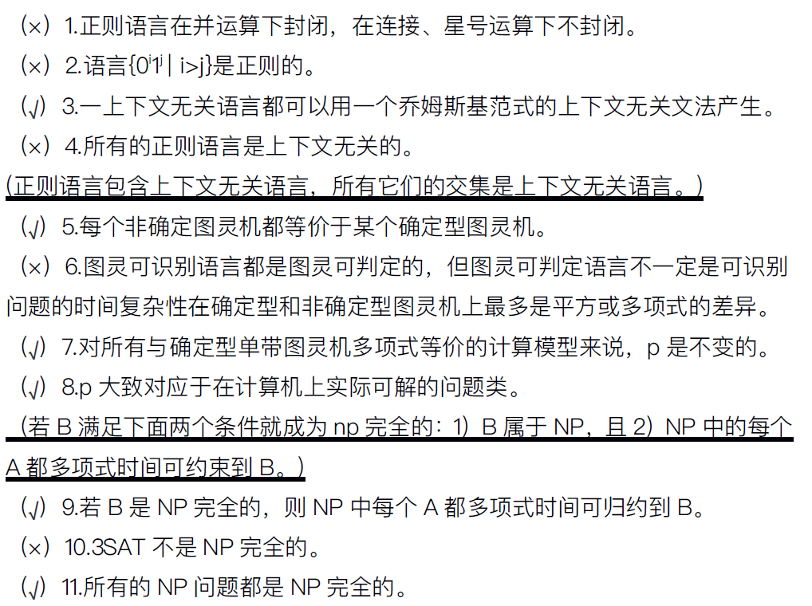

Slide 2
1、正则语言类在并运算、连结运算、星运算下封闭
2、每一台NFA都有一台等价的DFA
3、一个语言是正则的，当且仅当有一台NFA识别它
4、一个语言是正则的，当且仅当可以用正则表达式描述它
5、任何正则语言可以由 CFG 描述
6、如果字符串 w 在上下文无关文法 G 中有两个或两个以上不同的最左派生，则称 G 歧义地产生字符串 w，如果文法 G 歧义地产生某个字符串，则称 G 是歧义的。
7、某些上下文无关语言只能用歧义文法产生，这样的语言是固有二义的。
8、任一上下文无关语言都可以用一个乔姆斯基范式的上下文无关文法产生。

Slide 3
1、一个语言是上下文无关的，当且仅当存在一台下推自动机识别它。
2、如果一个语言是上下文无关的，则存在一台下推自动机识别它。
3、如果一个语言被一台下推自动机识别，则它是上下文无关的。
5、如果一个语言是上下文无关的，则存在一台下推自动机识别它。
6、如果一个语言被一台下推自动机识别，则它是上下文无关的。

Slide 4
1、如果一个语言能被某一图灵机识别，则称该语言是图灵可识别的 也称为递归可枚举语言。
2、如果一个语言能被某一图灵机判定，则称该语言是图灵可判定的 也称为递归语言。
3、每个多带图灵机等价于某一个单带图灵机
4、一个语言是图灵可识别的，当且仅当存在多带图灵机识别它。
5、每个非确定型图灵机都等价于某一个确定型图灵机
6、一个语言是图灵可识别的，当且仅当存在非确定型图灵机识别它。
7、一个语言是可判定的，当且仅当存在非确定型图灵机判定它。
8、一个语言是图灵可识别的，当且仅当存在枚举器枚举它。

Slide 5
1、存在不能被任何图灵可识别的语言。
2、一个语言是可判定的，当且仅当它既是图灵可识别的，也是补图灵可识别的。
3、如果 A≤mB 且 B 是可判定的，则 A 也是可判定的。
4、每一个上下文无关语言都是 P 的成员。
5、一个语言在 NP 中，当且仅当它能被某个非确定型多项式时间图灵机判定。

